Slide 1




R. Morante Espada, J. Hernández Borge, L. Galán Ledesma, JA. Márquez Alba, E. Sánchez Calle, J. López Rodríguez,
A. Méndez Villaverde, M.B. Pires Manso, P. Cordero Montero, A. Sanz Cabrera.
Servicio de Neumología - Hospital Universitario de Badajoz
El Angiotac ha permitido incrementar el diagnóstico del embolismo pulmonar (EP) subsegmentario aislado (EPSS), variando
su prevalencia entre el 4% y el 27%.
Existen controversias en las implicaciones pronósticas y terapéuticas de este tipo de EP.
OBJETIVO: conocer la epidemiología, presentación y evolución del EPSS y si existen diferencias respecto al embolismo pulmonar segmentario (EPS).
53,4 %
46,6 %
Metodología:
Se ha empleado una cohorte prospectiva de EP de nuestro servicio identificando los EPS y EPSS.
Se realizó un análisis descriptivo de las características epidemiológicas, clínicas, terapéuticas y evolutivas a corto plazo en este grupo de pacientes y
posteriormente un análisis comparativo (chi-cuadrado, t-Student) entre los casos
con EPS y EPSS identificando posibles aspectos diferenciales.
178 EPS o EPSS
Edad media: 64.6± 17a

Slide 2
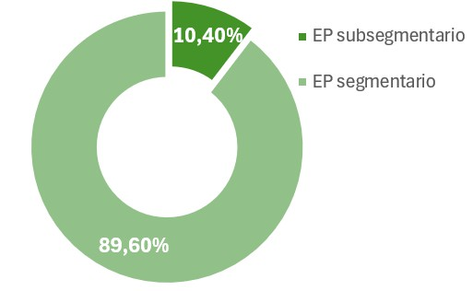
RESULTADOS
Variable | EPS | EPSS | SE
Edad | 62.4±17.8 | 68.4±15 | p < 0.05
Cardiopatía previa | 19,5% | 29.2% | p < 0.05
HTA | 44.2% | 56.9% | p < 0.05
Dislipemia | 23.2% | 33.8% | p < 0.05
Asintomático | 5.3% | 16.9% | p=0.016
Alteraciones EKG | 54% | 35.4% | p = 0.02
Alteraciones RX | 54% | 41.5% | p = 0.12
65 ptes
178 pacientes
625 pacientes
El EPSS representó el 10.4% de la serie global (65 pacientes).
No encontramos diferencias significativas (DS) entre ambos grupos en el género, PESI, escala de Charlson, presencia de factores predisponentes, EP o TVP previa, presentación clínica, grado de disnea (mMRC), evidencia ecográfica de TVP o alteraciones ecocardiográficas.
La presencia de complicaciones hemorrágicas y no hemorrágicas, el ingreso en UCI y la mortalidad a los 30 días y a los
tres meses fue similar en ambos grupos.
CONCLUSIONES…
En nuestra experiencia el EPSS representó el 10.4% de los episodios de EP, presentando un
perfil clínico-epidemiológico y evolutivo similar al EP segmentario.

